Slide 1
Didaktika praktického vyučování 1
Nikola Straková

Slide 2
Témata pro didaktiku praktického vyučování
Didaktika a její vývoj
Didaktické zásady
Vzdělávací cíle
Systémy a postupy odborného výcviku
Vzdělávací obsah
Vyučovací metody
Organizační formy
Materiální výukové prostředky

Slide 3
Instrukce k závěrečné zkoušce
Písemná elektronická zkouška
Přihlašování přes IS, kde budou vypsané konkrétní termíny a časy
Test budete mít přístupný v čase zkoušky v IS v sekci Odpovědníky
Čas bude omezený na 25 minut a nebudete se moci vracet k otázkám
8 otevřených otázek, každá otázka je za 2 body
  jedna otázka z každého probíraného tématu (viz předchozí snímek)
Maximální počet bodů 16

Slide 4
Hodnotící tabulka
Známka | Počet bodů v % | Počet bodů
A | 91 % - 100 % | 14,5 – 16 bodů
B | 81 % - 90% | 12,9 – 14,4 bodů
C | 71 % - 80 % | 11,3 – 12,8 bodů
D | 61 % - 70 % | 9,7 – 11,2 bodů
E | 51 % - 60 % | 8,1 – 9,6 bodů
F | 0 – 50 % | 0 – 8 bodů

Slide 5
Příklady z vašich oborů
U každého tématu/ podtématu doporučuji, abyste se při přípravě na zkoušku zamysleli nad konkrétními příklady z vašeho oboru.
Ti z vás, kteří jste praktické vyučování neabsolvovali v rámci své střední školy, zaměřte se na koníčky, záliby, mimoškolní aktivity a na nich si příklady ukažte/zamyslete se nad nimi. Můžete mít zálibu například ve fotografování, malování, zahradničení apod.
Konkrétní příklady budou součástí zkoušky.

Slide 6
Didaktika a její vývoj

Slide 7
Historie
z řec. „DIDASKEIN“ = učit, vyučovat, jasně vykládat
latinsky „DIDACTICA“ = vyučovací, naučná
17. st. Wolfgang Ratke
  německý pedagog
  spis Nova Didactica -> didaktika je cesta učení, umění vyučovat
1. pol. 17. st. J. A. Komenský (1592-1670)
  r. 1630 dokončil Didaktiku českou
  r. 1632 – 1638 vznikala lat. Didactica Magna
  didaktiku chápal jako všeobecné umění JAK NAUČIT VŠECHNY VŠEMU
  > to dnes řeší OBECNÁ PEDAGOGIKA
od 1. pol 19. st. se začíná vyčleňovat didaktika jako speciální část pedagogiky
  řeší problematiku teorie vyučování a vzdělávání

Slide 8
Pojmosloví
Didaktika – evropská tradice
Technologie vzdělávání – anglosaské země

Slide 9
Předmět didaktiky
zkoumání výchovně vzdělávacího procesu ve vyučování a všech relevantních faktorů, které jej ovlivňují
cíl = objasnit zákonitosti úspěšného vyučování
Předmět zkoumání = vyučovací proces/výuka
  Činnost učitele = vyučování
  Činnost žáka = učení se
Teorie vzdělávání a vyučování
„Proč je potřebná výuka?“
„Co si mají žáci ve škole osvojit? Co si mají odnést do života?“
„Jak mají učitelé vyučovat? Jak se mají žáci učit?“
Začátkem a koncem didaktiky je hledat a nacházet způsoby, podle kterých by učitel méně učil, ale žáci se více naučili, aby bylo ve školách éně shonu, nechuti a marné práce, více času, potěšení a zaručeného úspěchu.“
Jan Ámos Komenský

Slide 10
Učitel a didaktické kompetence
učitel = hybatel a řídící subjekt vých-vzděl. procesu
učitel stanovuje strategii výuky
  vyučovací styl a pojetí výuky je plně v režii učitele
nutná kvalifikace učitele:
  odbornost
  pedagogicko-psychologická kvalifikace
  porozumění a aplikace teorie vyučování
  zkušenosti
  kreativita
  motivovanost
didaktické kompetence
  efektivně plánovat a organizovat učební činnosti žáků
  motivovat
  kvalifikovaně vést vyučovací hodinu
  stanovovat adekvátní vých.-vzdělávací cíle a účinně jich dosahovat
  používat nejvhodnější didaktické prostředky
  řešit (nepředvídatelné) vých.-vzdělávací situace

Slide 11
Členění didaktiky
Vseobecná didaktika
  všeobecné zákonitosti vých.-vzdělávacího procesu
  bez ohledu na typy, druhy a formy vzdělávání
  obecně platné poznatky pro všechny stupně vzdělávací soustavy
  využívá poznatky z:
    obecné pedagogiky
    dějin pedagogiky
    filozofie výchovy
    sociologie výchovy a vzdělávání
    pedagogické psychologie
    speciální pedagogiky
    antropologie, biologie, sociologie
Speciální (oborová) didaktika
  zkoumá specifické jevy učitelských skupin předmětů (jazyků, odborných předmětů, odborného výcviku)
  jak uplatnit obecné zásady a pravidla z obecné didaktiky při vyučování určitých skupin předmětů
  Např.: didaktika technických předmětů, didaktika ekonomických předmětů, didaktika praktického vyučování, didaktika obchodu a služeb, …
Předmětová didaktika
  zaměřuje se na jeden konkrétní vyučovací předmět se všemi jeho specifiky
  Např.: didaktika matematiky, zeměpisu, …

Slide 12
Členění didaktiky
členění dle stupňů vzdělávání
  didaktika předškolní
  didaktika základní školy
  didaktika střední školy (středoškolská)
  didaktika vysoké školy (vysokoškolská)
členění celoživotního vzdělávání
  andragogická didaktika (androdidaktika, didaktika vzdělávání dospělých)
  gerontagogika (vzdělávání seniorů)

Slide 13
Didaktika = věda
Předmět zkoumání = vyučovací proces
  Vyučovací proces/výuka = cílevědomí, postupný, systematicky organizovaný proces vzájemně podmíněných činností učitele (vyučování) a žáka (učení se), který je zaměřený na vzdělávání, výchovu a všestranný rozvoj osobnosti žáka, tzn. na dosáhnutí stanovených cílů.
    Vzdělávání = osvojování si vědomostí, dovedností a návyků
    Výchova = formování mravních, pracovních, estetických, ekologických, etických, hygienických představ, postojů, přesvědčení v duchu ideálů humanity a demokracie
    Všestranný rozvoj = cílevědomý a systematický rozvoj motivace k stálému sebezdokonalování, hledání smyslu života, rozvoj poznávacích zájmů a potřeb žáků, rozvoj poznávacích/tvořivých schopností, rozvoj schopnosti racionálně se učit a pružně se přizpůsobovat měnícím se podmínkám života
Vlastní systém
Vlastní metodologii

Slide 14
Systém didaktiky
Podmínky
Cíle
Didaktické zásady
Učivo
Učitel
Žáci
Vyučování
Učení se
Vyučovací proces
Vyučovací metody
Organizační formy
Materiální prostředky
Výsledky
tvoří ho souhrn prvků, kt. vytváření vyučovací proces

Slide 15
Didaktický systém
učitel, žáci a jejich vzájemná interakce K
  pedagogická komunikace, úroveň motivace žáků, vědomá participace žáků na procesu učení
výchovně vzdělávací cíle C
  stanovuje učitel v přípravné fázi výuky
didaktické prostředky (určené k dosažení stanovených cílů) člení se na:
  vzdělávací obsah (učivo, učební látka) O
  organizační formy výuky F
  vyučovací metody M
  didaktická technika a vybavení učeben DT
  učební pomůcky UP
prostředí didaktického systému
  kurikulum, legislativa, školský management, …

Slide 16
Didaktická efektivnost Ed
= účelnost a účinnost fungování didaktického systému
správné využití relevantních didaktických prostředků určených k dosažení předem stanovených cílů
VÝUKA JE DIDAKTICKY EFEKTIVNÍ, KDYŽ JE PŘI NÍ DOSAŽENO VÝCHOVNĚ VZDĚLÁVACÍCH CÍLŮ PŘI OPTIMÁLNÍM VYUŽITÍ DISPONIBILNÍHO ČASU VÝUKY A ZA CENU PŘIMĚŘENÉ ZÁTĚŽE UČITELE I ŽÁKŮ.
Ed = f (C, O, F, M, DT, UP, K)

Slide 17
Typy vyučovacího procesu
Dogmatický
  Školství ve středověku
  Seznámení žáky s učivem bez vysvětlování
  Učení se nazpamět a reprodukování naučených znalostí
Výkladovo-ilustrativní = tradiční vyučování
  Dominuje na našich školách v současnosti
  Nevyhovuje požadavkům současnosti a budoucnosti -> nerozvíjí osobnost žáka, jeho kritické tvořivé myšlení
    Učitel: vysvětluje, povídá, ukazuje, dokazuje, diktuje, cvičí, ptá se, požaduje, zkouší, hodnotí
    Žák: pozorně poslouchá, pozoruje, pamatuje si, vykonává, odpovídá, chápe, samostatně myslí
    Když žák nedělá co má, učitel ho nutí (známky)
  transmisivní vyučování
    odevzdání učiva od toho, kdo ví (učitel) tomu, kdo neví (žák) v hotové, ucelené podobě
  učitele je aktivní a žák je pasivní -> následně je žák zkoušen z toho, co si zapamatovat (memorování poznatků), příp. umí aplikovat
    přetěžování žáků znalostmi, čísly, fakty
    vede k slepé víře v hotové poznatky -> nesamostatnost při řešení pracovních problémů, s každou maličkostí se obrací na nadřízeného -> absolventi si nevěří, neumí uplatňovat vlastní myšlenky -> mají potlačenou nápaditost, tvořivost, myšlenkovou odvahu, odvahu uplatňovat vlastní pohled na svět
Moderní

Slide 18
Moderní typ vyučovacího procesu
„Vědomosti a dovednosti žáků mají být výsledkem jejich vlastního přemýšlení, jejich vlastní aktivní činnosti řízené učitelem.“
Nejcennější jsou ty poznatky, které získá žák svou vlastní činností.
Nejlepší způsob jak se učit, je něco dělat, nejhorší způsob jak učit ostatní je výklad.
Pověz mi to a já to zapomenu, ukaž mi to a já si to zapamatuju, nech mě to udělat a já to pochopím.
Žák má být při výuce motivovaný a aktivní
moderní koncepce vyučovacího procesu:
  kooperativní vyučování, problémové vyučování, projektové vyučování, mastery learning, globální výchova, konstruktivismus, autentické vyučování, praktické vyučování, modulárně kreditové systémy výuky, e-learning, mozkovokompatibilní vyučování

Slide 19
Pro zamyšlení
„Vážený pane učiteli, přežil jsem koncentrační tábor. Moje oči viděli to, čeho svědkem by neměl nikdo být:
Plynové komory postavené studovanými inženýry.
Děti otrávené vzdělanými lékaři.
Batolata zabité školenými sestrami.
Ženy a děti zastřelené a spálené absolventy středních škol.
Nedůvěřuji vzdělání.
Žádám: Pomožte své žáky, aby se více stali lidmi. Vaše úsilí nesmí zplodit učených netvorů, školených psychopatů, vzdělaných Eichmannů. Čtení, psaní a matematika jsou důležité jen pokud slouží na to, aby naše děti polidštili.“
(Kašová, 1995 in Turek, 2014)

Slide 20
Zásady humanisticky orientovaného vyučovacího procesu
Podporování sebedůvěry žáka
Respektování jedinečnosti žáka
Upřednostňování pozitivní motivace
Stimulace k tvořivosti, cílevědomosti a samostatnosti
Tolerování odlišných názorů, přesvědčení a postojů
Kultivace sociálních vztahů
Spolupráce učitele a žáka
Emocionalizace vyučování
Pozn.: autodiagnostický dotazník – Do jaké míry, uplatňujete ve výuce humanistickou koncepci?

Slide 21
Otázky a úkoly
Co znamená v češtině řecké slovo DIDASKEIN/DIDAKTIKOS?
Uveďte alespoň 3 otázky, na které hledá odpověď didaktika?
Co je předmětem zkoumání didaktiky?
Jak nazýváme vědní disciplínu, která se zabývá teorií vyučovacího procesu v jednotlivých vyučovacích předmětech?
Didaktika strojírenských předmětů patří do:
  všeobecné didaktiky
  předmětové didaktiky
  oborové didaktiky
Vysvětli pojem vyučovací proces (výuka).
Uveďte podmínky vyučovacího procesu.
Nakresli schéma vyučovacího procesu.
Vysvětli pojem transmisivnost.
Charakterizuj rozdíl mezi dogmatickým typem vyučování a tradičním vyučováním.
Co je podstatou moderního chápání vyučovacího procesu?
Vyjmenuj alespoň 3 důvody pro humanizaci vyučovacího procesu.

Slide 22
Didaktika praktického vyučování
subsystém obecné didaktiky
zaměřuje se na praktické vyučování a odborný výcvik
spadá do oborové didaktiky s úzkou vazbou na předmětové didaktiky
vychází z obecných pedagogických disciplín při respektování specifik a zvláštností příslušné odborné vědy a odborné praxe

Slide 23
Obecná didaktika
Technická
výchova
Obecná pedagogika
Didaktika praktického
vyučování
Teorie výchovy
Dějiny výchovy
Didaktika praktického vyučování
příslušného
oboru
Technické vědy a výrobní praxe
04.03.2024
04.03.2024
23
23

Slide 24
Význam didaktiky praktického vyučování
Učitel praktického vyučování = odborník ve svém oboru
NE KAŽDÝ ODBORNÍK DOVEDE DOBŘE SVŮJ OBOR UČIT
dobře vyučovat svůj obor vyžaduje:
  odborné vědomosti a dovednosti
  ovládat umění učit – didaktické mistrovství
pochopit a poznat:
  specifika přípravy na výuku
  specifika organizace výuky
  specifika řízení učení praktických dovedností

Slide 25
Zvláštnosti praktického vyučování
nedílná součást přípravy na budoucí povolání
rozdíl od teoretického vyučování:
  stanovení cílů a obsahu
  organizace výuky
  materiální zajištění
rozlišujeme:
  odborný výcvik = osvojování specifických pracovních činností pro kvalifikovaný výkon povolání
  cvičení = slouží k opakování a procvičování jednotlivých úkonů a operací k osvojení potřebných dovedností a návyků pro zvládnutí stanovených pracovních postupů
  učební praxe = pravidelná součást vyučování s hodinovou dotací v učebním plánu
  odborná praxe = není samostatným vyučovacím předmětem
    zařazuje se koncentrovaně v rozsahu několika týdnů
    žáci mají možnost seznámit se s chodem konkrétního pracoviště

Slide 26
Odborný výcvik
zvládnutí celých operací, pracovních činností a různých druhů prací
  nejen jednotlivých pohybů, úkonů a postupů
cíl = úspěšně vykonávat práce zvoleného oboru
hlavní úkol = správné praktické počáteční dovednosti, návyky a složité dovednosti zvoleného oboru
  soustavná kontrola: získávání jednoduchých a složitých dovedností, kvality prací, množství provedených prací
předpoklad = cílevědomé využívání teoretických vědomostí
  správná realizace postupu pracovních úkonů a operací

Slide 27
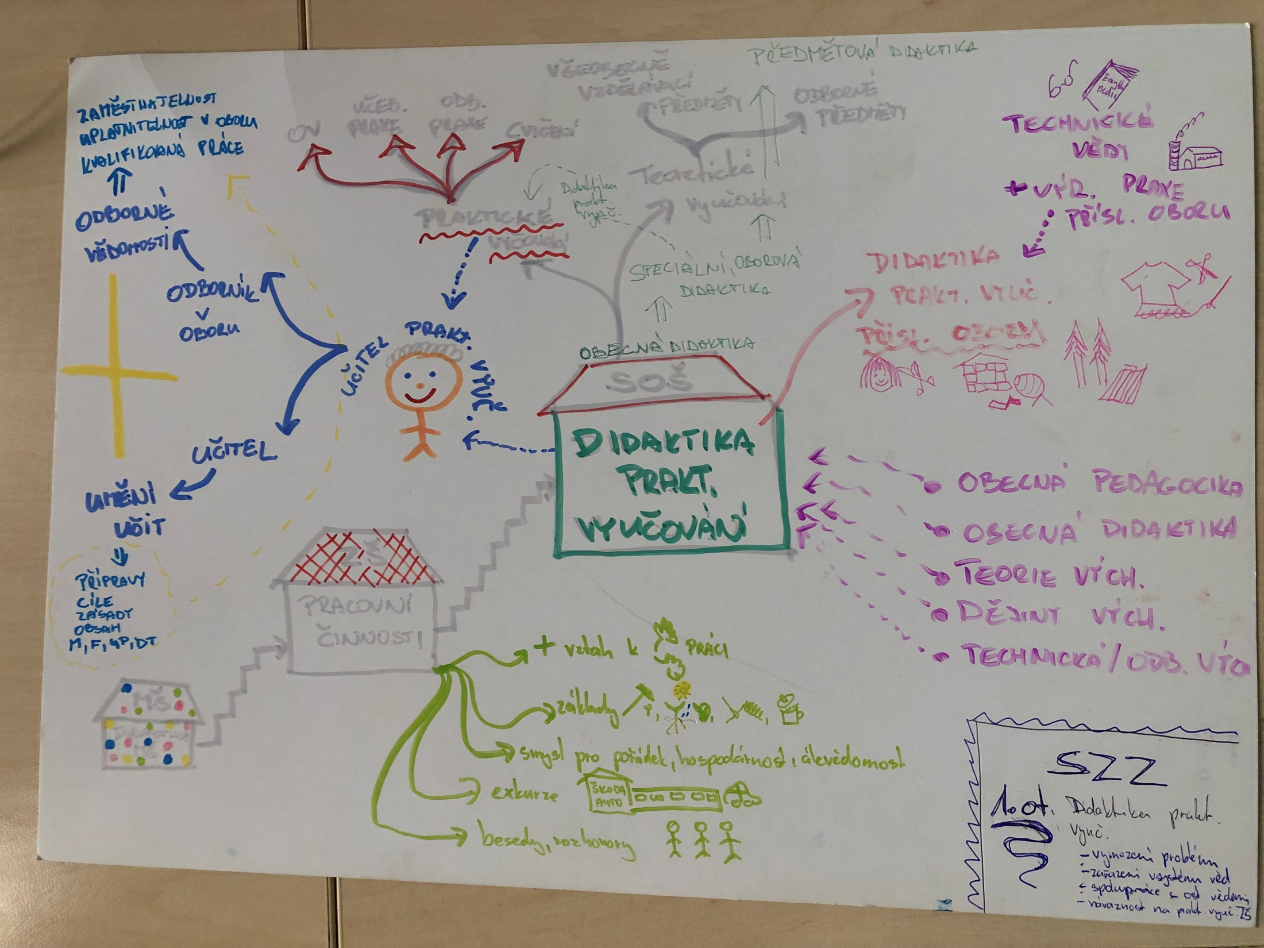

Slide 28
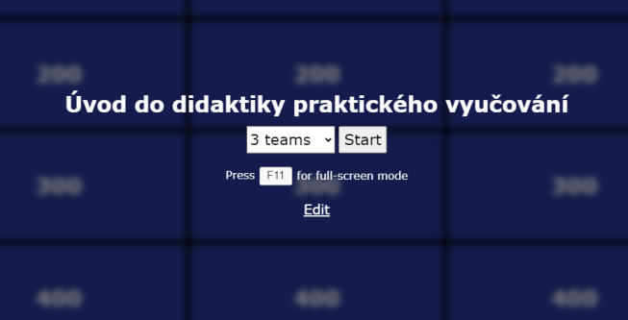
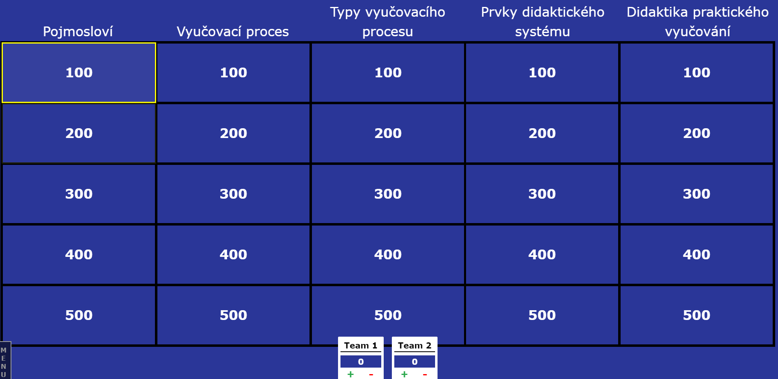
Riskuj
file:///C:/Users/Admin/Downloads/vod-do-didaktiky-praktickho-vyuovn.html
Jeopardy Labs
Odkaz

